Slide 1
Demandez à votre médecin ou pharmacien

Slide 2
Demandez à votre médecin ou pharmacien
Groupe | Sous-Groupe | Accidents avec dommages matériels | Accidents avec dommages corporels | Total Accidents
Etat de la personne | Etat de la personne | 4’656 | 2’627 | 7’283
Comportement de la personne | Vitesse | 2’479 | 1’789 | 4’268
 | Conduite (sans vitesse) | 9’017 | 2’646 | 11’663
 | Dépassement | 739 | 545 | 1’284
 | Priorité | 3’274 | 4’536 | 7’810
 | Signalisation (lumière et signes) | 630 | 373 | 1’003
 | Inattention et distraction | 6’583 | 3’018 | 9’601
 | Utilisation du Véhicule | 1’549 | 906 | 2’455
 | Comportement du cycliste | 68 | 649 | 717
 | Comportement du piéton | 47 | 404 | 451
Véhicule | L’Etat et l’entretien du véhicule | 279 | 128 | 407
 | Chargement ou passager | 207 | 114 | 321
Infrastructure et influence externe | Etat de l’infrastructure | 38 | 185 | 223
 | Influence externe | 2’546 | 279 | 2’825
Autres | Autres | 3’638 | 197 | 3’835
Total |  | 35’750 | 18’396 | 54’146

Slide 3
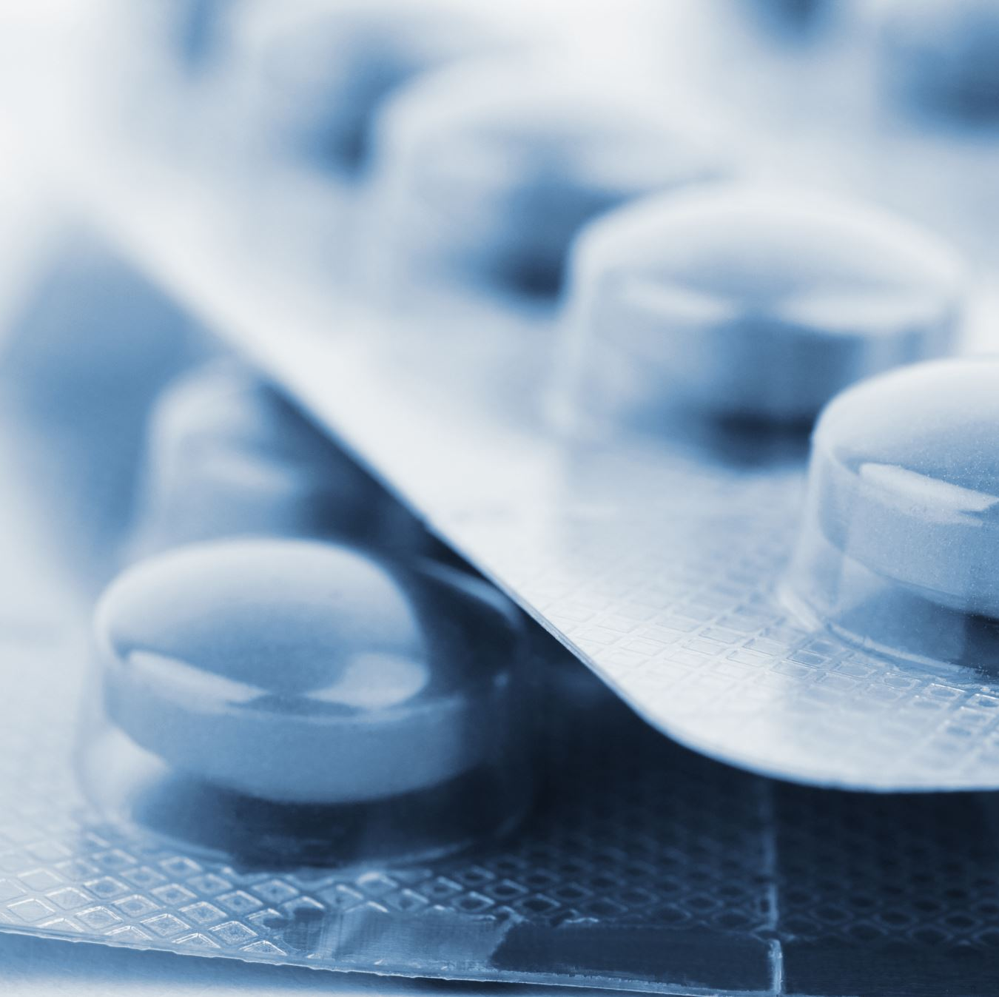
Demandez à votre médecin ou pharmacien
L'état de la personne comprend…
Effets de l'alcool
Effets de la drogue
Effet des médicaments
Fatigue excessive, endormissement (y compris les secondes de sommeil)
Diminution de la vue (pas de lunettes, etc.)
Maladies physiques et mentales
…

Slide 4
Demandez à votre médecin ou pharmacien
Médicaments au volant: demandez si ça roule! - YouTube
Questions sur la vidéo
Quand faut-il être particulièrement prudent lors de la prise de médicaments ?
Pourquoi l'alcool, les drogues et les médicaments peuvent-ils entraîner des accidents ?

Slide 5
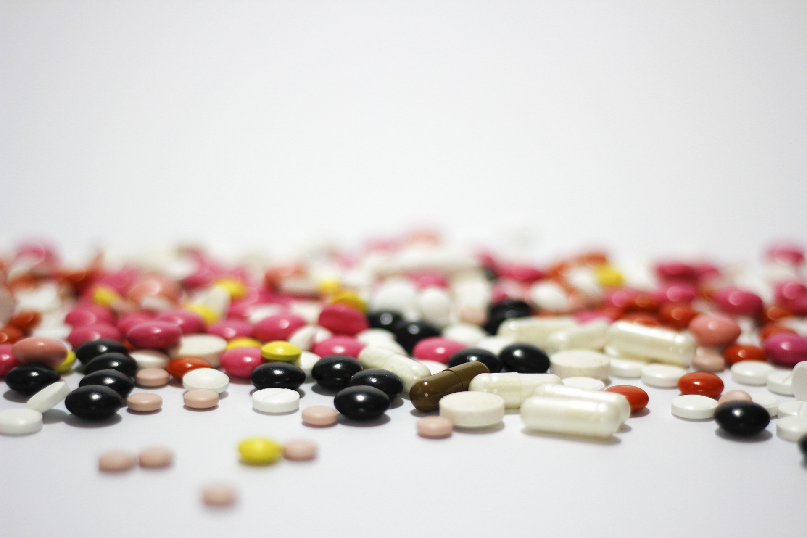
Demandez à votre médecin ou pharmacien
... ou nous : Les médicaments peuvent influencer l'aptitude à conduire !
www.mymedi.ch

Slide 7
Demandez à votre médecin ou pharmacien
Le test pratique
Prenez à deux des lunettes de simulation et essayez-les, par ex.
- ... en vous promenant dans la salle de classe
... en lisant un texte
...
Notes:
Ev. genügend Zeit für Austausch einplanen.

